Slide 1
به نام خدایی که واقعا دوست داشتنیه
آموزش عکاسی

Slide 2
آموزش عکاسی

Slide 3
هنرو ما
آموزش عکاسی
مبحث | شماره جلسه
نور و نورپردازی | چهار
WWW.HONAROMA.IR

Slide 4
هنرو ما
روند آموزشی
داستان مصور
سوژه
نما
سوژه
نما
عکاسی داستانی
اصول اولیه عکاسی
نور
WWW.HONAROMA.IR

Slide 5
هنرو ما
روند جلسه امروزمون
مثل همیشه تمرین ها را بیاورید
اصلا آموزش یعنی تمرین!
یکم درس میدیم
تا از تاریکی ها به نور برسیم
درباره پروژه می حرفیم دوباره
چه خبرا از پروژه هاتون؟
دیگه هیچ خبر
خوبه بعد از «دیگه چه خبر؟» اینو بگیم..
WWW.HONAROMA.IR

Slide 6
این جلسه یه کار متفاوت میخوایم بکنیم
هر کسی میاد پا تخته برای کارش یه داستان چند خطی میگه!!

Slide 7
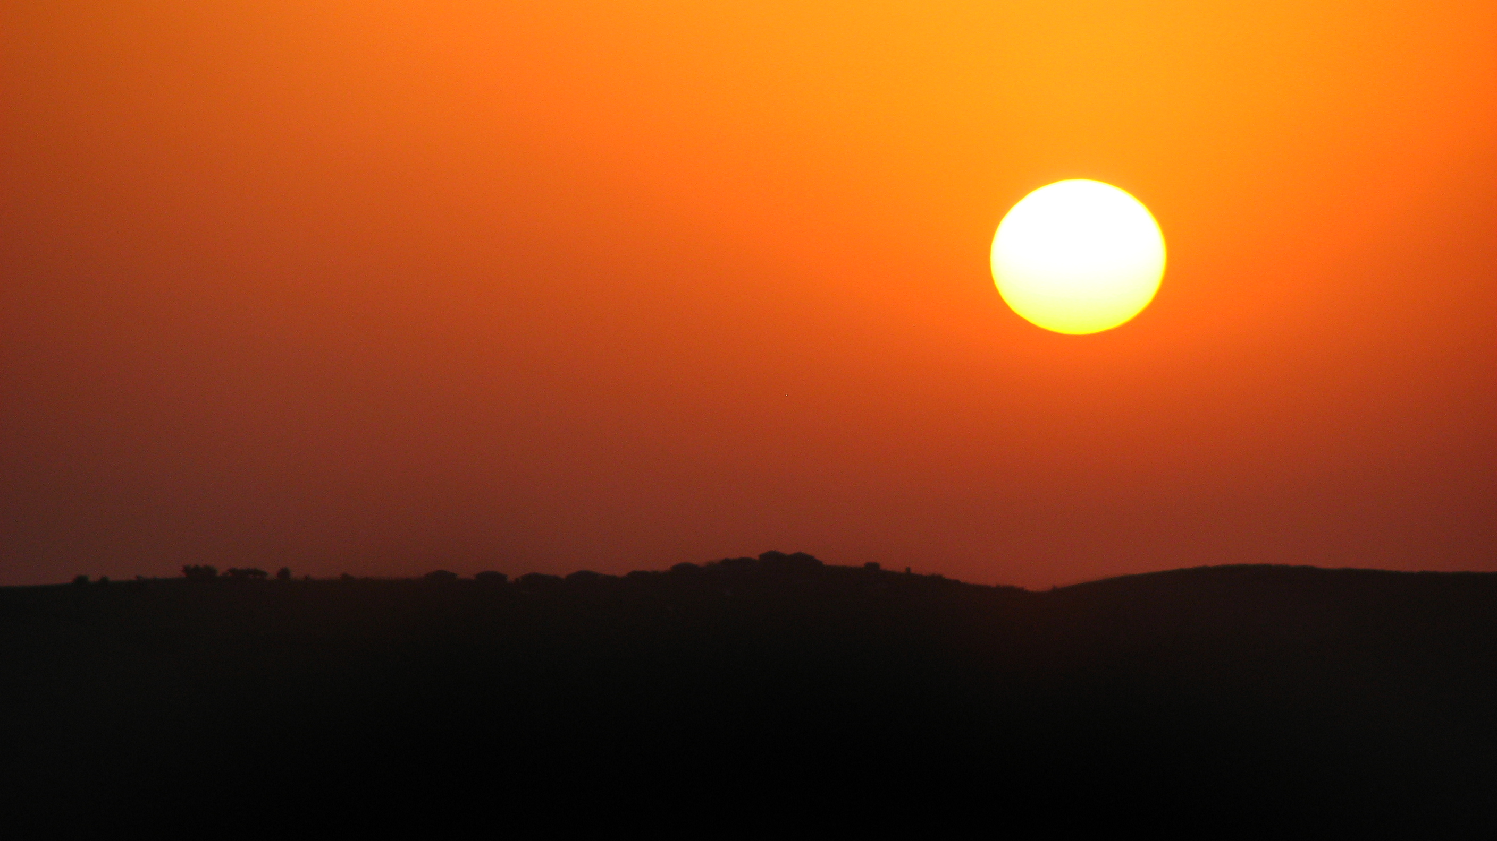
درواقع دیدن اشیا و محیط پیرامون ما به این شکلی که هست به دلیل وجود نور و تأثیرات آن بر اشیا و چشم ماست و عکاسی هم چیزی به‌جز ثبت نور و تأثیرات نور بر روی سطح حساس دوربین (نگاتیو/حس‌گر) نیست ، لذا شناخت کمیت و کیفیت و تأثیرات نور در عکاسی خیلی اهمیت دارد.
آموزش عکاسی
نور
نور چیست؟
خوب

Slide 8
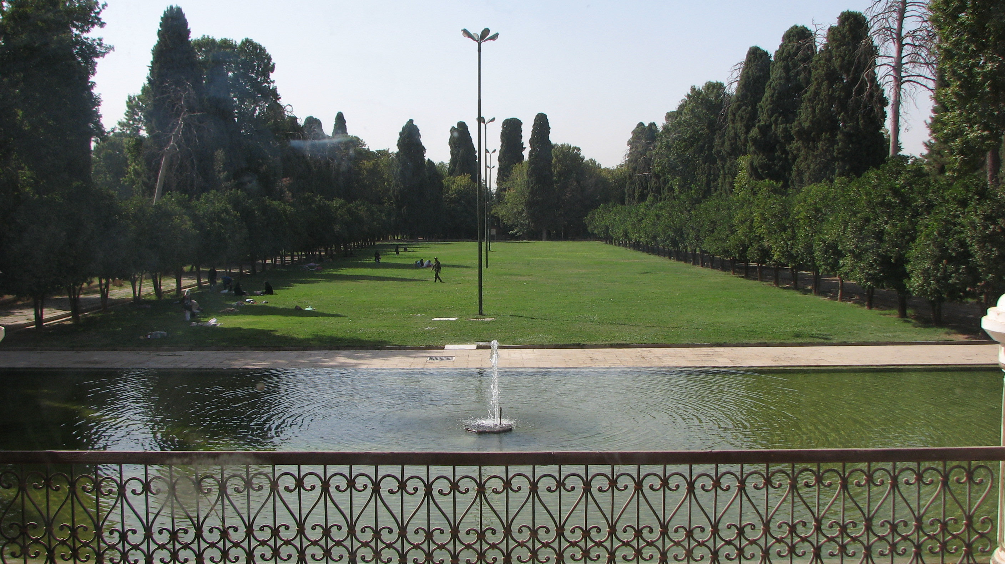
نور
مثلث نوردهی
نوردهی از ۳ رکن اصلی تشکیل شده که هر کدام بر دیگری تاثیر مستقیم دارد ۳ رکن اصلی عبارتند از:
: ISO میزان حساسیت سنسور دوربین دیجیتال به نور.
دیافراگم: اندازه ی باز شدن دهانه ی لنز وقتی که عکس گرفته می شود.
سرعت شاتر: مدت زمانی که شاتر باز می ماند.
دو مثال برای یادگیری مثلث نوردهی عکاسی دیجیتال
نوردهی عکس از ترکیب این سه ضلع میسر می شود. نکته ی مهم این است که تغییر در یکی از وجوه بر دیگران اثر می گذارد.
این یعنی شما هیچ وقت نمی توانید فقط یکی از آنها را در نظر بگیرید بلکه باید دو وجه دیگر را هم به یاد داشته باشید.

Slide 9
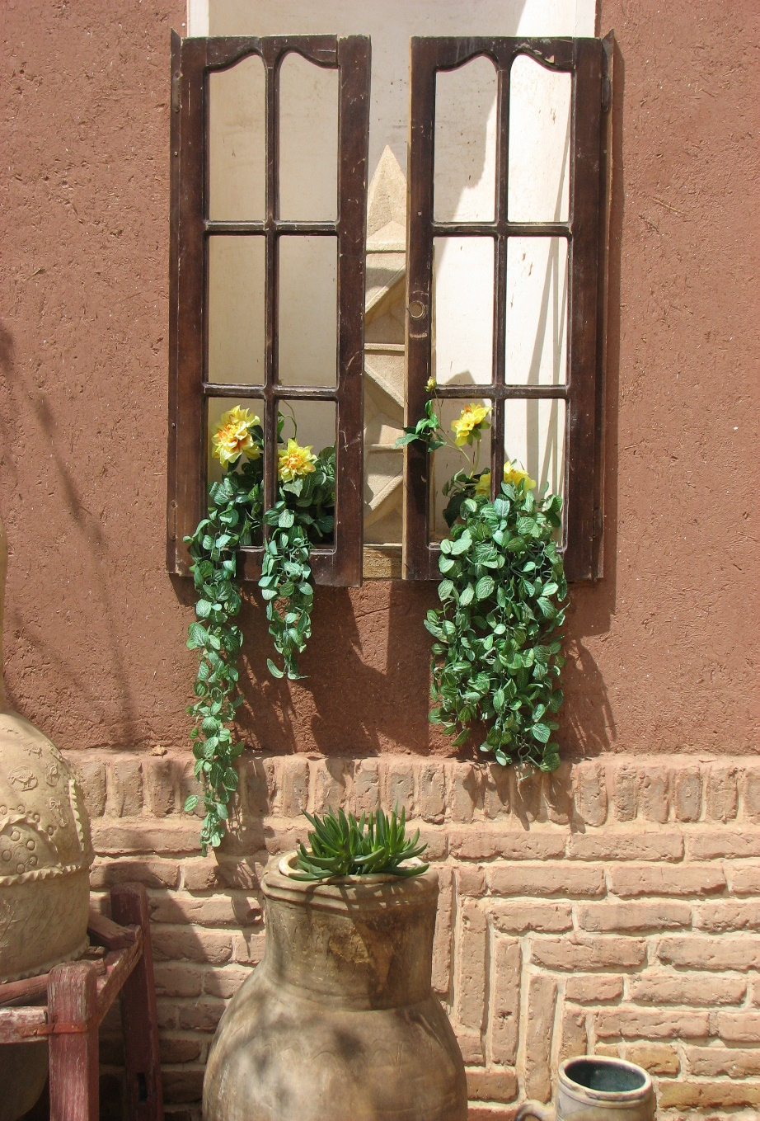
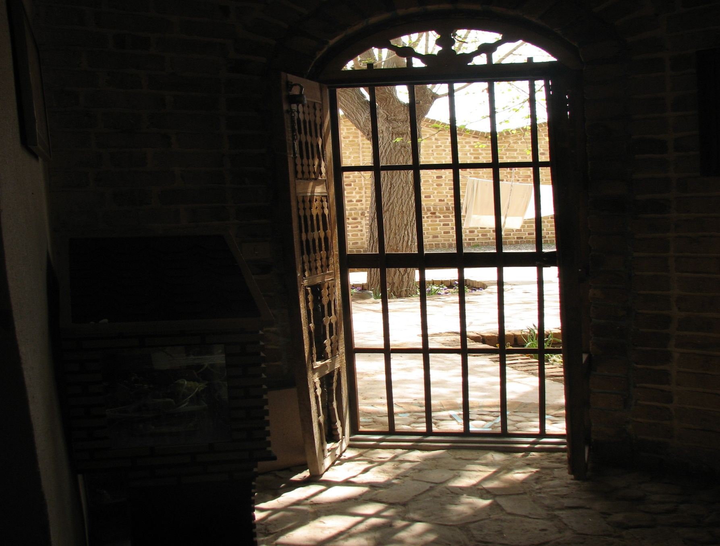
نور
مثلث نوردهی
تصور کنید دوربین شما مانند پنجره ای است که درب های آن باز و بسته می شوند. دیافراگم اندازه ی پنجره است. اگر بزرگ باشد نور بیشتری وارد می شود واتاق نورگیرتر خواهد بود. سرعت شاتر, مدت زمانی است که درب های پنجره باز هستند و هرچه بیشتر باز بماند نور بیشتری وارد می شود.
حالا تصور کنید که شما داخل اتاق هستید و عینک آفتابی زده اید. چشمان شما نسبت به نوری که وارد می شود حساسیت نخواهد داشت. راههای متعددی برای افزایش میزان نور اتاق وجود دارد. شما می توانید (مدت زمان باز ماندن درب ها را افزایش دهید( کاهش سرعت شاتر ) یا اندازه ی پنجره را افزایش دهید ( افزایش دیافراگم ) یا عینک آفتابی تان را بردارید (بیشتر کردن ISO

Slide 10
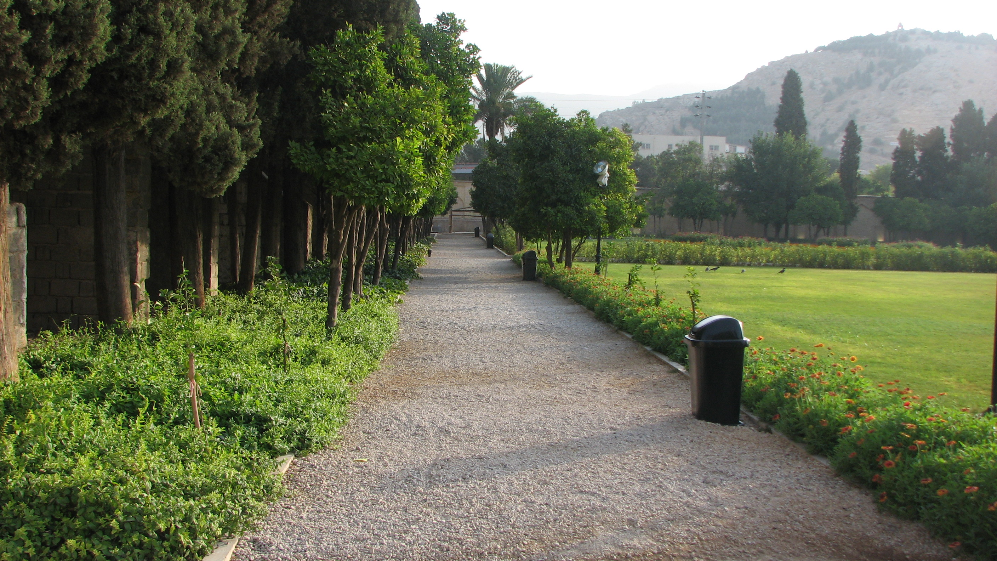
نور
ساعت طلایی
ساعت طلایی دو بار در روز اتفاق می افتد. این یک ساعت درست بعد از طلوع خورشید و قبل از غروب آن است. سایه ها بلند ترند، رنگ ها گرم ترند و نور ملایم تر است. هنگام عکاسی از مردم، زمان دو ساعت قبل از غروب را به شما پیش نهاد می کنیم. ساعت اول برای افتادن در مسیر و آماده شدن صرف می شود و ساعت دیگر با آخرین اشعه های گرم خورشید بهترین عکس ها را بگیرید.
خوب

Slide 11
نور
فلاش زیر نور خورشید! مگه داریم؟
شاید بپرسید در زیر نور آفتاب فلاش چه فایده ای دارد؟ و انگار این کار احمقانه به نظر برسد، ولی وقتی شما در موقعیتی هستید که پشت سر سوژه نور خورشید است و شما نمی خواهید سوژه ضد نور شود حتما از فلاش استفاده کنید. نتیجه کار فوق العاده است!!
خوب

Slide 12
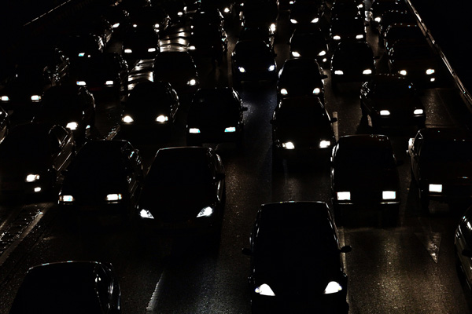
نور
نقد و تحلیل عکس

Slide 13
نور
نقد و تحلیل عکس
عکس از لحاظ نورگیری بسیار خوب و خلاقانه اعمال شده
ماشینا شبیه آدما و افکار و نیت هاشونه.یکی با فکر موذیانه و شیطانی یکی ساده یکی چشماشو باز باز کرده تا حقایق رو ببینه تو دنیایی که ممکنه تاریکی مزاحم باشه.ولی درعین حال همگی یکرنگ دیده میشن
کادربندی و زاویه دید ضعیف است
غلبه فضای تاریک است که ماشین ها دیده نمی شوند، حال می شود تشبیه کرد به آدم هایی که در تاریکی و ظلمات مشکلات شمع وجودشان را روشن می کنند و می سوزند تا دیگران از از روشنایی شان بهره ببرند.

Slide 14
نور
تمرین
تمرین عملی4 عکاسی:
و باز هم و باز هم تاکید می کنیم که تمام نکات گفته شده در تمارین قبلی، همه و همه در این تمرین نیز باید اجرا بشه!!!
این پروژه هم، عکاسی از طبیعت بی جان است و کاملا بر مکان و زمان مسلط هستیم و اصول عکاسی را می توانیم با کمی دقت به سادگی اجرا کنیم. ((( معنا و مفهوم یادتون نره!)))
تمرین عکاسی شماره 4
شما باید 3عکس زیبا و خلاقانه، در هر موضوعی که دوست دارید و به نظرتون جذاب، جالب، قشنگ، ......... پرمعنا، دارای مفهوم، به درد بخور و... (موضوع آزاد) هست رو بگیرید و برامون بیارید.
نکات بسیار مهم:
از هر سوژه و وسیله ای می تونید استفاده کنید. می تونید سوژه ها رو خودتون بچینید یا از قبل چیده شده باشه. ولی نباید از سوژه های زنده و جاندار عکس بگیرید.
حتما دقت کنید که هر عکس شما، باید دارای یک معنا و مفهوم کاملا مشخص باشد. پس بعد از گرفتن هر عکس، با تغییر نام فایل عکس به مفهوم موردنظر، عکس ها را در فولدری به نام خودتان کپی کنید و برایمان بیاورید.
هر عکس یه موضوع مربوط به خودش داشته باشه. هم انتخاب موضوعاتون درست باشه، هم موضوعاتون شبیه نباشن.
کاردستی درست نکنید!!! نقاشی نکشید و ... عکس بگیرید عکس!
ترکیب بندی، پس زمینه، پیش زمینه، نورپردازی، سوژه ها و به تک تک جزئیات و نقطه نقطه (پیکسل پیکسل) عکس هاتون توجه کنید.
خیلی خیلی خلاقیت و ایده و نوآوری و از این حرفا به خرج بدید. کاملا دنبال سوژه ها و کارهای جذاب تون هستیم!!!
به سوژه ها نزدیک بشید. ازشون نترسید، گازتون نمیگیرن!! چیدمان ها رو تغییر بدید. همیشه سعی کنید یه بار هم که شده، یه جوره دیگه به سوژه ها و ترکیب بندی و ریخت شون فکر و نگاه کنید. شاید جالب شدن! ولی حتما حتما مواظب معنا و مفهوم باشید.
مهلت تحویل این تمرین: جلسه آینده
WWW.HONAROMA.IR

Slide 15
نور
خلاصه درس
و غیره
تمرین عکاسی
آشنایی با نور
داستان سازی
نداریم
دلچسب ترین بخش برای یک معلم
هممون دیگه میدونستیم نور چیه دیگه!
روی هر عکس یه داستان بگید، این کار رو تو خونه هم بکنید!
WWW.HONAROMA.IR

Slide 16
نور
لحظه غم انگیز خداحافظی
تمرین فراموش نشه!
داستان بنویسید برای عکس هاتون و سعی کنید اون ها رو با مفهوم کنید
بدرود
WWW.HONAROMA.IR

